Slide 1
Molekulární biologie
11. Apoptóza a imunita
Osnova
1. Apoptoza
2. Vývoj a aktivace T- a B-lymfocytů
3. Imunoglobuliny, exprese BCR a TCR
Hlavní zdroje:
S. Rosypal, Úvod do molekulární biologie 1-4
Masarykova Universita Brno
ISBN 80-902562
M. Muller, Biology of Cells and Organisms
University of Illinios, Chicago
http://www.uic.edu/classes/bios/bios100/summer2010/lecturesm10.htm
Wikipedia

Slide 2
Apoptóza
programovaná buněčná smrt

Slide 3
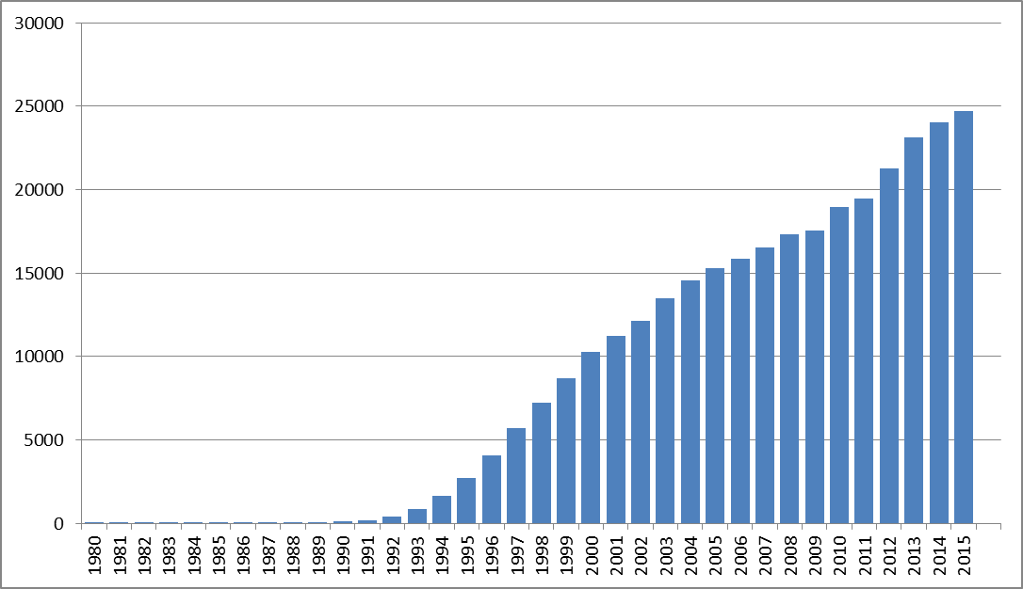
Apoptóza
- koncept apoptózy od 1950
- intenzivně zkoumána od 1990
- poruchy apoptózy hrají roli v různých
nemocech, zejm. rakovině
Počet článku zkoumajících apoptozu (PubMed)
Excesivní apoptóza
např. dystrofie
Omezená apoptóza
např. rakovina
Dystrofie - degenerace tkáně z důvodu nemoci nebo špatné výživy

Slide 4
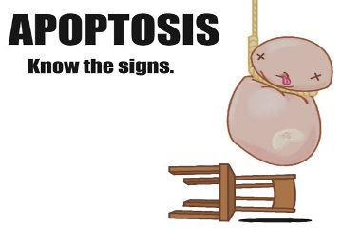
Apoptóza - buněčná sebevražda
- nezbytná pro vývoj a homeostázi organismu
- pouze u mnohobuněčných organismů
- přísně regulovaný proces (na rozdíl od nekrózy – nefyziologické faktory)
- buněčný stres nebo signalizace od jiných buněk stimuluje
pro-apoptotické signální dráhy
- tyto dráhy kaskádovitě aktivují proteázy zvané "kaspázy„ = efektory apoptózy
- apoptotická buňka vykazuje charakteristické změny morfologie
Buněčný stres/
Signalizace
pro-apoptotické signální dráhy
Kaspázy
APOPTOZA
Homeostaza - stálost vnitřního prostředí

Slide 5
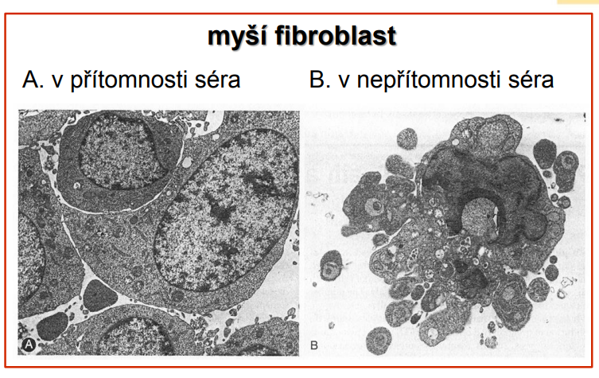
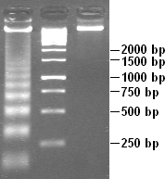
Charakteristické morfologické znaky apoptózy
1. Blebbing
- nepravidelné záhyby cytoplazmatické membrány
- smršťování buňky (shrinkage)
- vznikají odpojení cytoskeletu od membrány
degradace vnitřní struktury buňky (membrána
neztrácí svou integritu)
- vznik apoptotických tělísek
2. Fragmentace jádra
- Kaspáza 3 aktivuje endogenní endonukleázu - enzym CAD (Caspase-Activated DNase)
- štěpí chromatinovou DNA na fragmenty o délce cca 180bp
na elektroforetickém gelu lze pozorovat 180bp fragmenty DNA a jejich
násobky (360, 540...)
- 180bp je zhruba délka rozestupu histonů na DNA
žebříček
CAD
místa štěpení CAD endonukleázou

Slide 6
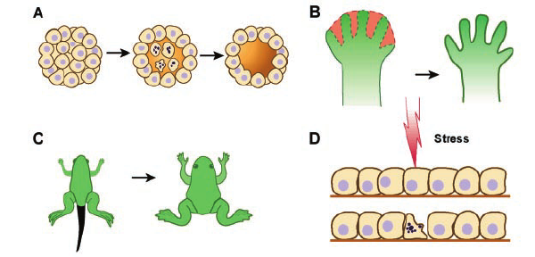
Kdy probíhá apoptóza?
Příklady:
- zánik nadbytečných buněk v prenatálním období (u embrya, u plodu)
- orgány se zakládají jako shluky buněk
- duté orgány vznikají tak, že vnitřní buňky zaniknou apoptózou (A)
- diferenciace lidských prstů (B)
buňka ztratí kontakt s extracelulární matrix, tzv. anoikis (z řečtiny - bezdomovectví)
buňka, která dostává signály smrti
- poškození DNA, které již neumí buňka opravit (D)
researchgate.net

Slide 7
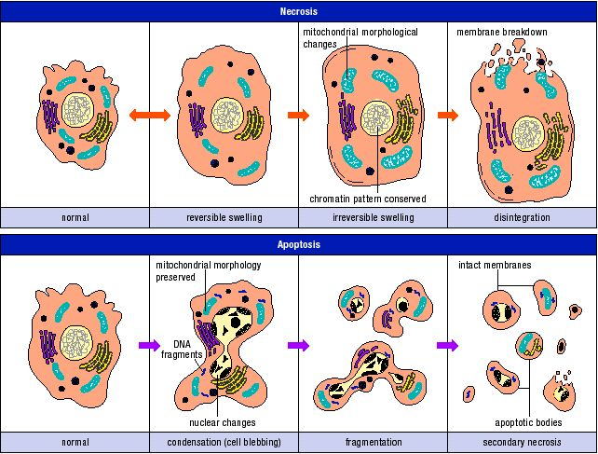
Apoptóza vs. Nekróza
https://www.pinterest.com/spanglyal/cancer-cell-mapping/

Slide 8
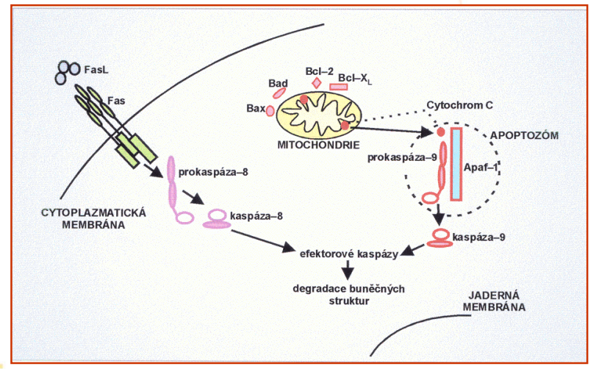
Apoptóza může být indukována dvěma drahami
1. Vnitřní dráha (intrinsic pathway) - mitochondriální
- z důvodu buněčného stresu nebo DNA poškození
uvolnění proteinů (hl. Cytochrom C) z prostoru na membráně mitochondrií
tvorba apoptozómu → proteolytické štěpní prokaspázy 9 na iniciační kaspázu 9
2. Vnější dráha (extrinsic pathway) - receptorová
- z důvodu vnější signalizace od ostatních buněk
- extracelulární ligandy (hl. TNF-α a Fas) se váží
na tzv. death-receptory na povrchu buněk
- vzniká proapoptický signál → proteolytické štěpní prokaspázy 8 na iniciační kaspázu 8

Slide 9
Metody detekce apoptózy
např. při testování léčiv in vitro pomocí světelné mikroskopie – morfologické změny
Lék na leukemii
Nic
Zdravé
erytrocyty
Leukemické
erytrocyty

Slide 10
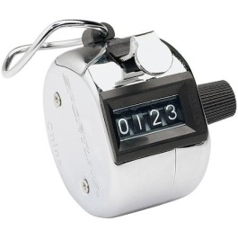
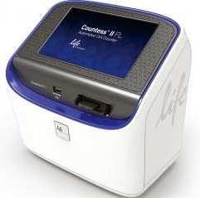
1. Barvení buněk Trypanovou modří
- proniká a barví pouze mrtvé buňky
- počítání ve světelném mikroskopu na sklíčku s mřížkou
- nerozliší mezi apoptotickou a nekrotickou buňkou

Slide 11
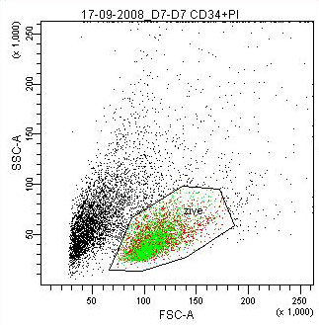
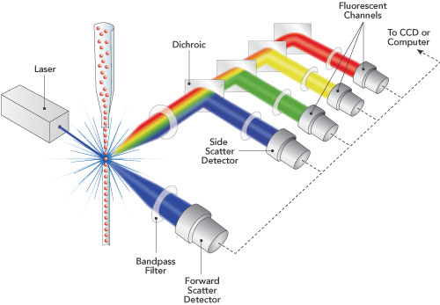
2. Průtoková cytometrie
Technika pro analýzu velkého množství buněk.
Na buňkách je možné analyzovat:
- velikost (forward scatter)
- tvar (granularitu; side scatter)
- fluorescenční barvičku (DNA interkalator; obdoba trypanové modři)
- expresi povrchových proteinů (protilátka proti povrchovým antigenům konjugovaná fluorochromem)
- expresi intracelulárních proteinů (buňky nutno usmrtit a permeabilizovat membránu)
Side scatter - granularita
Forward scatter
velikost

Slide 12
2. Flow cytometrie
Detekce buněčné smrti pomocí DNA interkalátoru (např. propidium jodid PI; nebo DAPI)
- PI je fluorescenční barvička, vážící se na DNA
- podobně jako trypanová modř proniká a barví pouze mrtvé buňky
Histogram barvení propidium jodidem
pozitivní signál, buňky obarvené na PI = mrtvé
negativní signál, buňky neobarvené na PI = živé
interkalace – vmezeření. I. do DNA – vmezeření určité látky mezi obě vlákna DNA

Slide 13
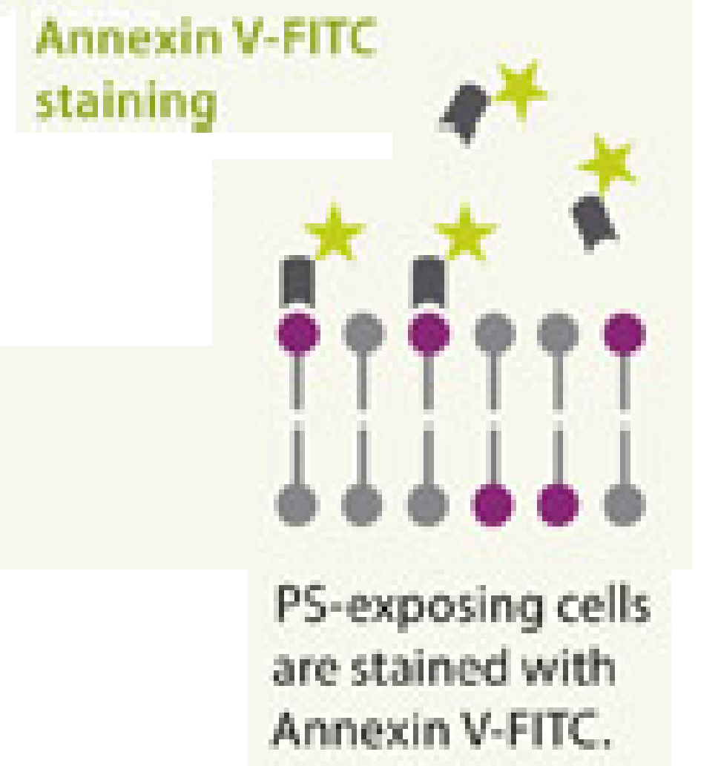
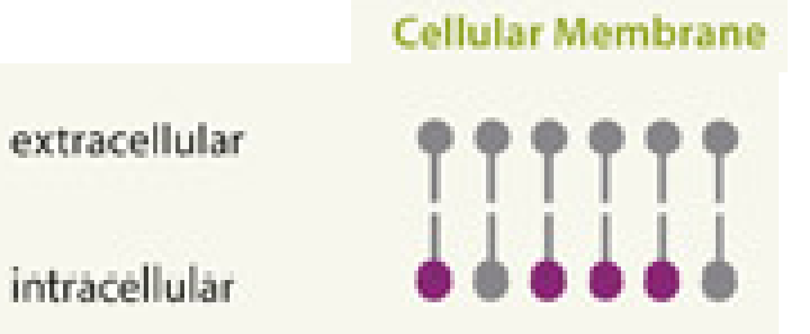
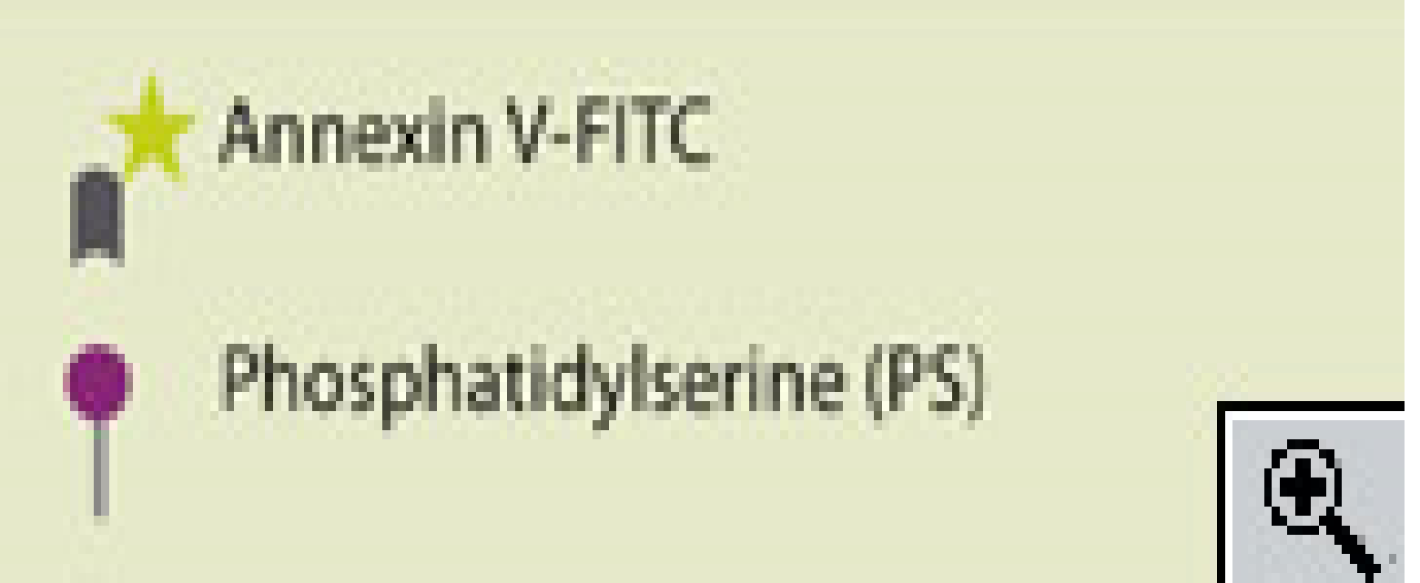
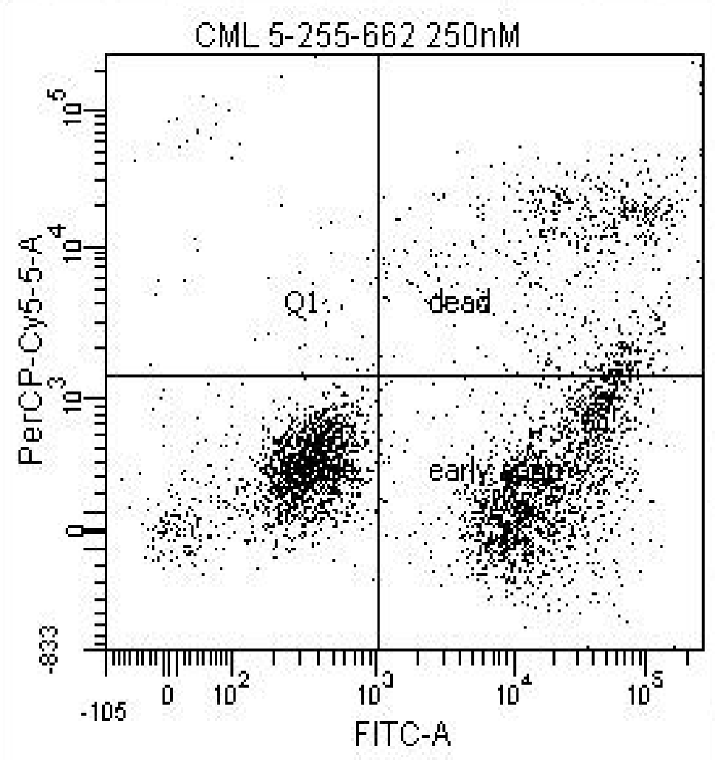
2. Flow cytometrie – translokace fosfatidylserinu
osa x: intenzita fluorescenčního signálu v kanálu FITC (buňky pozitivní na Annexin)
osa y: intenzita fluorescenčního signálu v kanálu PerCP-Cy5 (buňky pozitivní na Propidium jodid)
Annexin – protein s vysokou afinitou k fosfatidylserinu, který je translokován na povrch apoptických buněk, u nekrotických buněk se váže na fosfatidylserin z vnitřní strany
fosfolipid fosfatidylserin
Apoptosis / Necrosis
Annexin V FITC staining
Late apoptotoic or necrotic cells
Annexin+PI-... časná apoptoza
Annexin+PI+... pozdní apoptoza/nekroza
Propidium iodide (PerCP-Cy5)
Viable cells
Early apoptotic cells
Annexin V (FITC)

Slide 14
3. Western blotting
- izolace celkového proteinu z buněk a rozdělení proteinů na polyakrylamidové gelu podle své velikosti.
- inkubace s protilátkou umožní zjistit, zda je daný protein ve vzorku přítomen a v jakém množství (oproti jinému vzorku na téže membráně - semikvantitativní metoda)
- příklady markerů apoptózy:
- proapoptotický protein z rodiny Bcl-2: BIM
- štěpení (pro)kaspázy
- štěpený protein PARP
Živé buňky
Apoptotické buňky

Slide 15
Imunitní systém

Slide 16
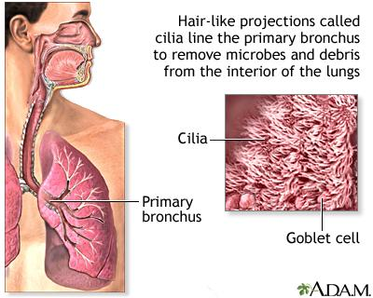
Imunitní systém
Existuje fyzická, chemická a buněčná obrana proti invazi bakterií a virů
1. linie obrany - fyzická a chemická
a) kůže: vrstva mrtvých buněk - suchá a s nízkým pH
b) sliznice: pokryty lysozymem - chemický rozklad bakterií
c) cilie (řasinky): výběžky buněk, působí jako filtr a aktivně odstraňují patogeny

Slide 17
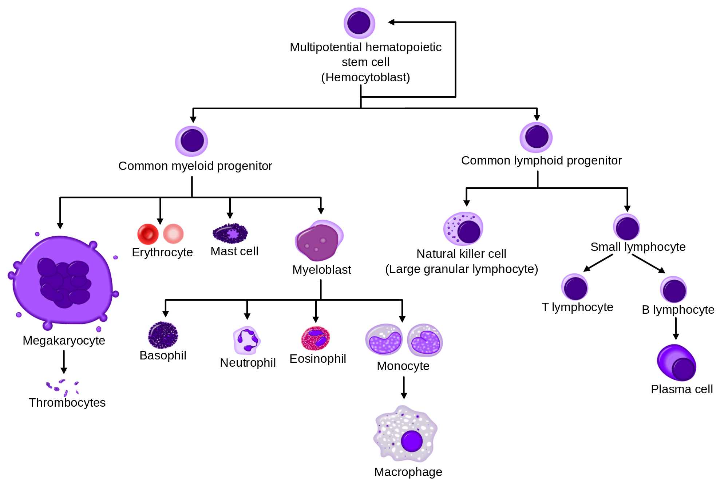
Hematopoéza (krvetvorba)
wikipedia

Slide 18
Imunitní systém
2. linie obrany - nespecifická imunitní odpověď
- Vrozená imunitní odpověď, obecná odpověď na infekci patogenem
- Rychlá reakce pomocí které je vyvolán zánět
Granulocyty
a) Neutrofil - nejběžnější granulocyt (30-85%), fagocytuje bakterie a sekretuje lysozym, který degraduje bakteriální stěny
b) Eosinofil - vylučuje enzymy, které zabíjí parazitické červy
c) Bazofil - vylučuje histamin pro podporu zánětu
d) Mastocyt (mast cell; žírná buňka)
- vylučuje signály pro snížení průtoku krve v místě poranění a histamin
- signály pro zvýšení průtoku krve a propustnosti kapilár v okolí poranění, aby se fagocyty dostaly do místa poranění
e) Makrofágy - fagocyty (big eaters) - fagocytují vše
- obsahují MHC (major histocompatibility complex) , který vystavuje antigen
- sekrece cytokinů, které přitahují další makrofágy a neutrofily
- zvyšují teplotu
- v krvi kolují ve formě monocytů
Antigen: částice rozeznávaná protilátkou, v imunologii se jedná o cizí patogen
Protilátka: částice, která specificky rozeznává antigen a je rozeznávána lymfocyty

Slide 19
MHC-molekuly (proteiny)
- Major histocompatibility complex (hlavní histokompatibilní komplex)
- u lidí zvaný též HLA-komplex (human leukocyte antigen), velká individuální genetická variabilita
- soubor povrchových proteinů - posttranslačně glykozylované proteiny
Syntéza MHC
- během syntézy zachycují peptidy a fragmenty vzniklé odbouráváním cizorodých proteinů (antigenů) a zanořují je do povrchu buňky
- buňka se stává APC (antigen prezentující buňkou)
- prezentovaný antigen je rozeznáván TCR-receptorem T-lymfocytů
Typy MHC
1. MHC I (první třídy)
prezentace endogenních peptidů: virový antigenní peptid či jinak vadní tělní buňky
nacházejí se na většině jaderných buněk
- jsou rozeznávány T_{C} –lymfocyty (cytotoxické), které se aktivují k usmrcení podobných buněk
2. MHC II (druhé třídy)
prezentace exogenních peptidů: peptidové fragmenty z patogenů fagocytovaných APC buňkou
omezená exprese: dendritické buňky, B-lymfocyty, aktivované T-lymfocyty, makrofágy, endotelové buňky, epteliálne buňky.
- jsou rozeznávány pouze T_{H}-lymfocyty (pomocné)

Slide 20
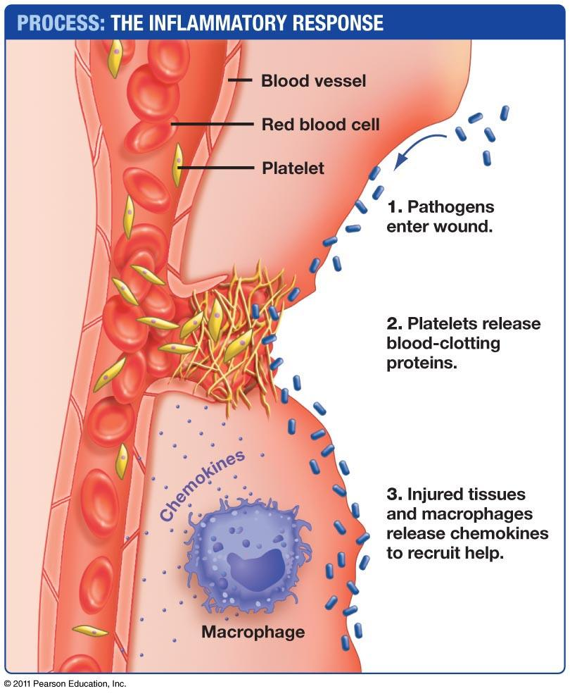
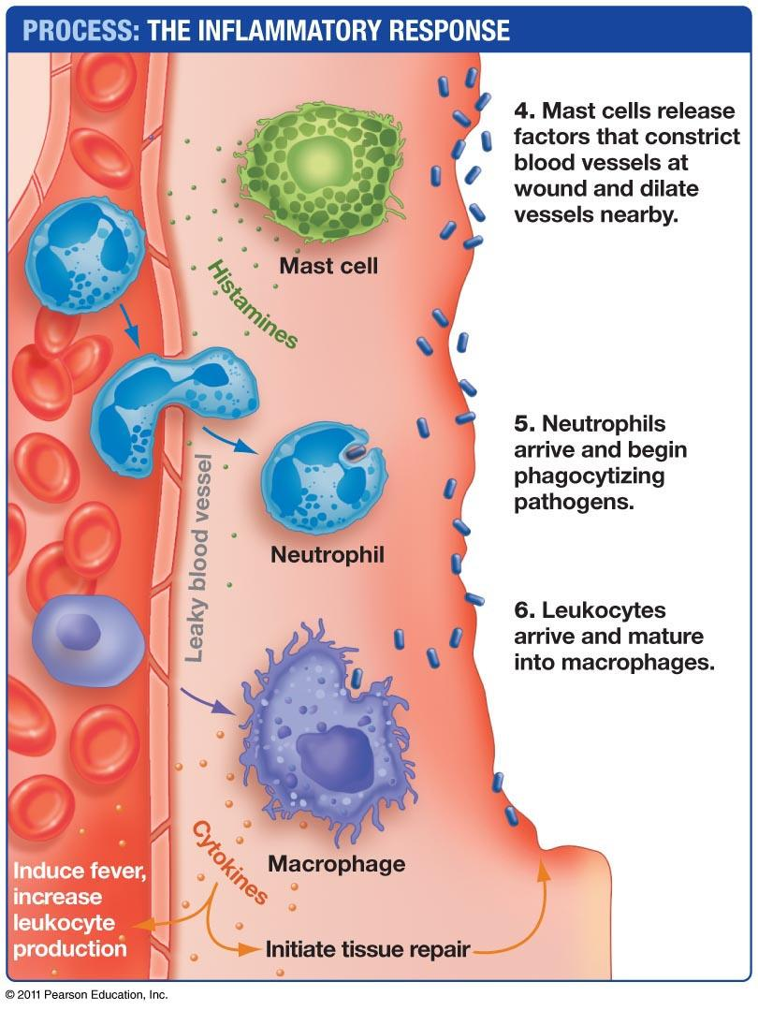
Zánět
faktory způsobující zánět: patogeny, trauma, teplota, toxiny…
makroskopické projevy zápalu: calor (teplo), rubor (zrudnutí), tumor (otok), dolor (bolest), functio laesa (porucha funkce)
- krevní destičky vylučují srážlivé faktory
(1) Makrofágy, (2) Neutrofily, (3) Mastocyty
- makrofágy a buňky poraněné tkáně vylučují cytokiny, které přivolávají pomoc
- změny ve stěnách kapilár umožňují průchod velkého množství leukocytů
- mastocyty indukují vazokonstrikci poraněných cév a vazodilataci okolních cév
- zvýšení teploty

Slide 21
Imunitní systém
3. linie obrany - specifická imunitní odpověď
v případě, že první dvě linie obrany nestačí a infekce se šíří
adaptivní imunitní reakce – zúčastňují se humorální komponenty: protilátky a buněčné komponenty: lymfocyty (patří mezi agranulocyty spolu s monocyty)
APC buňky (např. makrofágy) vystavují na povrchu cizí antigeny (Antigen Presenting)
T-lymfocyty jsou tímto informovány o typu patogenu
- Pomocné (Helper) T lymfocyty (T_{H}) aktivují jiné buňky
- Cytotoxické T lymfocyty (T_{C}) eliminují infikované a nádorové buňky
B lymfocyty a plasmatické buňky produkují protilátky (sekretují do krve nebo umísťují na buňky)
Aktivace T a B lymfocytů
Při styku s antigenem se lymfocyt zmnožuje a vzniká množství klonů se stejným antigenním receptorem - nazýváme klonální selekce - základní koncept imunologie a očkování
Klonální selekcí lymfocytů vznikají dva typy buněk:
a) efektorové: krátká životnost, najdou a zničí patogen
- z B buněk → plazmatické - sekretují protilátky
- z T buněk →
- cytotoxické T lymfocyty
- helper T lymfocyty
b) paměťové: vznikají při primární infekci, nejsou aktivní, ale přetrvávají v těle a při další infekci stejným patogenem jsou rychle reaktivovány k mitóze (imunologická paměť)

Slide 22
Imunitní systém
3. linie obrany - specifická imunitní odpověď
- každý virus a bakterie má unikátní molekulární markery, které jej identifikují
- lymfocyty v těle rozeznávají:
- vlastní antigeny - ty je nechávají klidnými
- cizí antigeny - spouští mitotickou aktivitu (dělení)
Fáze:
1. Rozeznání specifické cizí částice
2. Opakované buněčné dělení a vytvoření obrovské populace klonů lymfocytů
3. Diferenciace do subpopulací efektorových a paměťových buněk

Slide 23
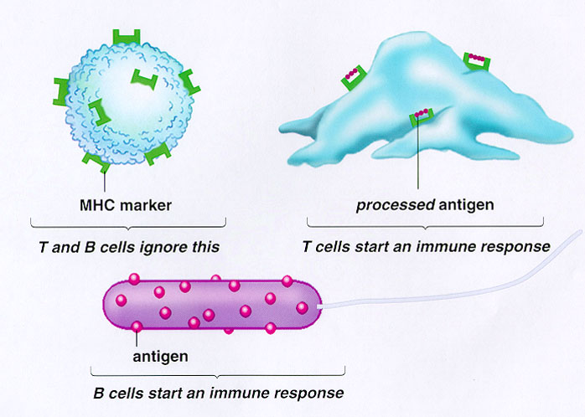
Imunitní systém
3. linie obrany - specifická imunitní odpověď
Antigen-prezentující buňka
- známe 3+1 typ APC: makrofág, B-lymfocyt, dendritická buňka + buňka infikovaná virem
- vystavují na svém povrchu antigeny
- např. makrofág pohltí bakterii a na svém povrchu vystaví její antigeny
- tyto antigeny jsou ve vazbě s MHC
- antigeny jsou rozeznávány lymfocyty

Slide 24
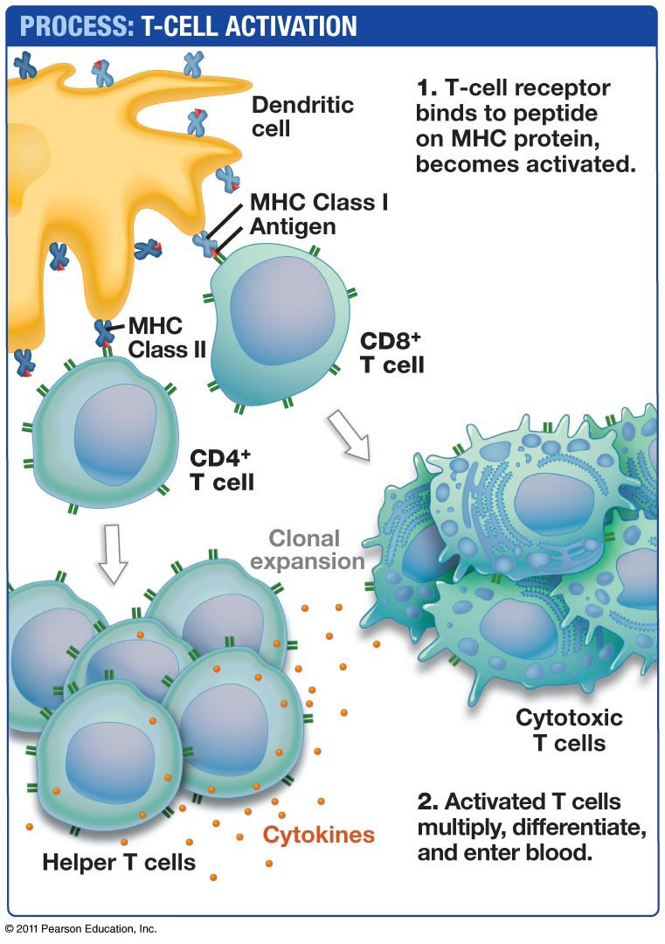
T-lymfocyty (Thymocytes; T-cells)
- tvorba v kostní dřeni
- putují nezralé do brzlíku (thymus) kde diferencují a zrají
- v procesu zrání získávají markery CD4 (T-helper cells T_{H}) a CD8 (Cytotoxic T-cell T_{C}) a antigenně specifické receptory
- T lymfocyty ignorují buňky s prázdnými MHC antigeny, stejně jako volně plovoucí antigeny
- váží se však na antigeny, vystavené na povrchu APC v MHC komplexu
- vazba indukuje rapidní proliferaci do efektorových a paměťových buněk s receptorem pro daný antigen

Slide 25
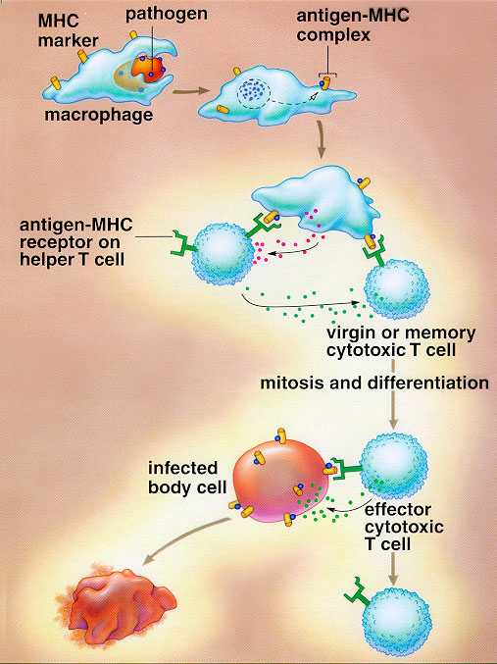
T-lymfocyty (Thymocytes)
1. Efektorové T-helper lymfocyty (CD4)
- sekretují interleukiny → stimulace dalších buněk
- na povrchu mají protein CD4, který se váže na MHC II molekuly
2. Efektorové cytotoxické T lymfocyty (CD8)
- rozpoznávají infikované či jinak vadné buňky a vyvolávají u nich APOPTOZU:
a) uvolnění cytotoxických látek (perforiny+gramzymy), které pronikají do cytoplasmy a spouští kaspázovou kaskádu
b) exprese povrchového proteinu Fas-ligand, který se váže na Fas-receptor
- na povrchu mají protein CD8, který se váže na MHC I molekuly

Slide 27
B-lymfocyty
- prekurzory se tvoří v kostní dřeni u dospělých a játrech plodu
- B-lymfocyt produkuje jeden typ protilátky (imunoglobulin), které se uchytí na povrchu
- aby se B-lymfocyt začal dělit potřebuje:
- kontakt se specifickým antigenem
- aktivaci od T-helper lymfocytu, který už se s daným antigenem setkal na APC buňce (např. makrofágu)
- Po aktivaci diferencuje B-lymfocyt do efektorové buňky (= plazmatická buňka) a paměťového B-lymfocytu
- Plazmatická buňka produkuje masivní množství volných protilátek
- volné protilátky označují patogen pro zničení fagocyty a komplementem
- paměťové buňky zůstávají inaktivní během první infekce, ale při druhé infekci se aktivují mnohem rychleji než "virgin" B-lymfocyty
- nejmenší část antigenu schopná reakce s protilátkou nebo receptorem T-lymfocytu se nazývá antigenní determinanta neboli epitop

Slide 28
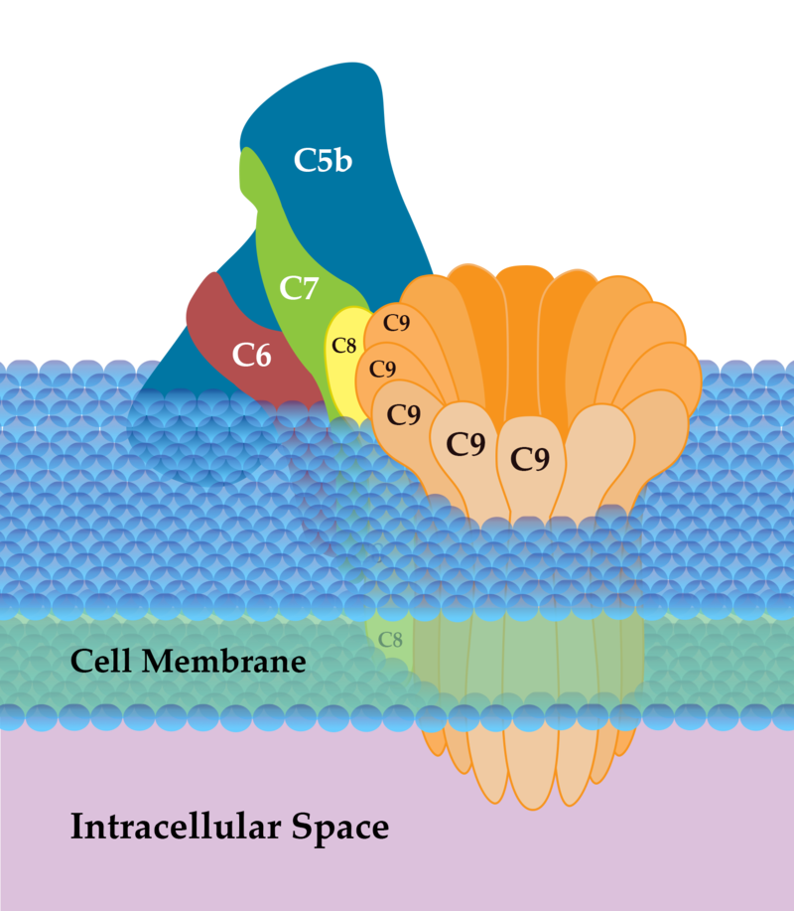
Komplement
Imunitní mechanismus zvyšující (doplňující, komplementující) účinnost protilátek
- Nespecifický (vrozený) a neadaptibilní
- soubor malých glykoproteinů (inaktívne prekurzory), tvořených v játrech a cirkulujících v krvi
- aktivace: imunokomplex (Ag+Ab), povrchy virů (lipopolysacharid G- bakterií, kyselina teichoová G+ baktérií), navázaní MBP na manózu baktérií…
-po aktivaci dochází k proteolytickému štěpení jednotlivých složek komplementu (tzv. faktorů) atakuje membrány patogenů, ve kterých způsobuje póry (kanály) → lyze buňky
wikipedia

Slide 29
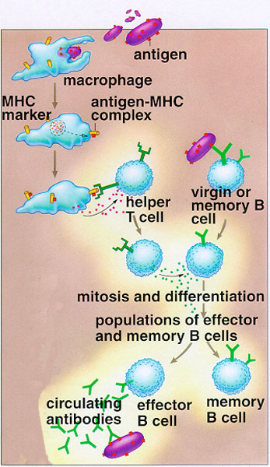
Vlastnosti B-lymfocytů
1. Mají na povrchu receptor zachycující volný antigen. Molekula protilátky (imunoglobulin) vázaná na membránu
2. B-lymfocyt se aktivuje k dělení a diferenciaci na plazmatickou buňku teprve po kontaktu s antigenem. Do té doby je v klidu v G0 fázi.
Nutno též potvrzení od TH
Navíc B-cell fungují jako APC. antigen je nabízen T_{H}-lymfocytům.
Neaktivuje se dokud nedostane "potvrzení" od T helper

Slide 30
Antigen-presenting cells (APC; buňky prezentující antigen)
na povrchu vystavují antigen, který je rozeznáván T-lymfocyty
Existují 3+1 typy APC buněk:
1. B-lymfocyty
- detekuje volný antigen pomocí receptoru (povrchový IgM)
- endocytozou se antigen dostává do vezikuly, kde se rozkládá na peptidy
- na ribozomech se syntetizují MHC II-molekuly, které migrují do vezikuly a spojí se s peptidy
- komplex MHC II+peptid putuje k povrchu buňky, kde se vystavuje T_{H}-lymfocytům
- B-lymfocyty s antigeny se vyskytují v lymfoidních folikulách lymfatických uzlin

Slide 31
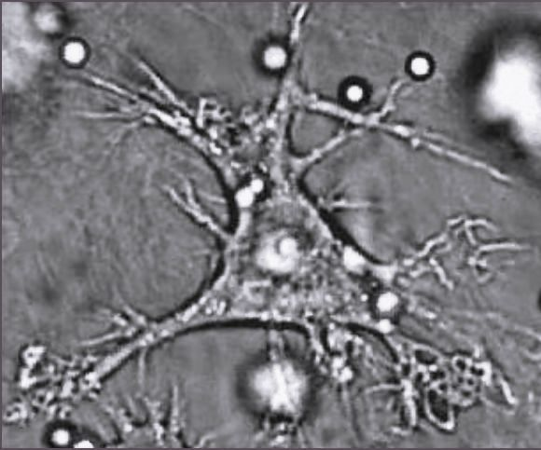
2. Makrofágy
- pohlcují bakterie a odbourávají jejich proteiny a vystavují v komplexu s MHC II
- vrozená (nespecifická) imunita
- na povrchu receptory pro různé složky mikrobiálních buněk
- rozptýleny po celém těle - lymfatické uzliny, plíce, játra, mozek...
- mohou být i pohyblivé a přecházet mezi tkáněmi (amébovitý pohyb)
- po vazbě T_{H}-lymfocyt navíc produkuje interferon gamma (INF-γ) a tím se ještě víc aktivuje k pohlcování virů a bakterií
- makrofágy též produkují cytotoxické proteiny
- v krvi se vyskytuje ve formě monocytu
3. Dendritické buňky
- schopné fagocytozy
- komplexy antigenů a MHC I i MHC II
- aktivují tedy jak T_{H}- tak i T_{C}-lymfocyty
Podle místa výskytu dělíme:
a) Langerhansovy buňky
- v pokožce a mukózních tkáních
- přijmou antigen a putují do lymfatických uzlin, kde diferencují na dendritické buňky a stimulují T-lymfocyty
b) Intersticiální dendritické buňky
- osidlují většinu orgánů (srdce, játra, ledviny...)
c) Proplétající se dendritické buňky
- v sekundárních lymfoidních orgánech spolu s T-lymfocyty
d) Cirkulující dendritické buňky - v krvi (0,1% krevních leukocytů)
wikipedia

Slide 32
(4). Buňky infikované viry
- virus napadne tělní buňku a spustí svou replikaci a transkripci svých proteinů
- virové proteiny mohou být buňkou odbourány a vystaveny na povrchu v komplexu s MHC I
- MHC I + virový antigen je rozeznáván T_{C}-lymfocyty a infikovaná buňka je zničena apoptozou

Slide 33
a) Buněčná imunita
zprostředkovaná T-lymfocyty
- T_{C} lymfocyty produkují Fas ligand a perforiny + granzymy → APOPTOZA
b) Humorální imunita
zprostředkovaná specifickými protilátkami produkovanými B-lymfocyty do tělních tekutin
Apoptóza!

Slide 34
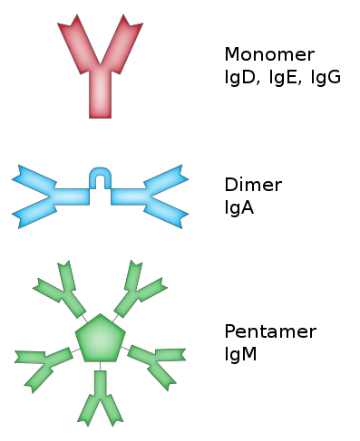
Imunoglobuliny (protilátky)
- vyskytují se vázané na povrchu B-lymfocytů nebo volné (IgM a IgD slouží jako receptor)
- volné protilátky označují patogen pro zničení fagocyty a komplementem
- obecná struktura protilátek je velmi podobná
- největší rozdíly jsou na N-koncové části (antigen-binding site), která je extrémně variabilní (V oblast)
Variabilní úseky těžkého a lehkého řetězce vytvářejí vazebné místo → existence milionů jemně odlišných verzí protilátek
- klasifikace protilátek je založena na typu Fc fragmentu (těžkého řetězce)
Imunoglobulinové třídy:
1. IgA (2 typy)
- hlavně na sliznicích (trávící, dýchací..) a ve slinách, mléku...
- zabraňuje kolonizaci patogeny - vysoká denní produkce
2. IgD (1 typ)
- antigenní receptor na B-lymfocytech - BCR (spolu s IgM)
- aktivuje bazofily a mastocyty k produkci antimikrobiálních faktorů
3. IgE (1 typ)
- váže se na alergeny
- aktivuje bazofily a mastocyty k produkci histaminu
- chrání před parazitickými červy
4. IgG (4 typy)
- v krevním séru tvoří až 80% všech imunoglobulinů
5. IgM (1 typ)
- vázán na membránu B-lymfocytů, kde působí jako receptor pro antigen - BCR
- nejúčinnější ve vazbě virových částic

Slide 35
Imunoglobuliny (produkovány B-lymfocyty)
Protilátky patří do skupiny glykoproteinů, označovaných jako imunoglobuliny
Molekula imunoglobulinu je složena min. ze 4 polypeptidových řetězců
- 2x těžký (H) řetězec (cca 430 aminokyselin)
- 2x lehký (L) řetězec (cca 214 aminokyselin)
Fab region
Fc region

Slide 36
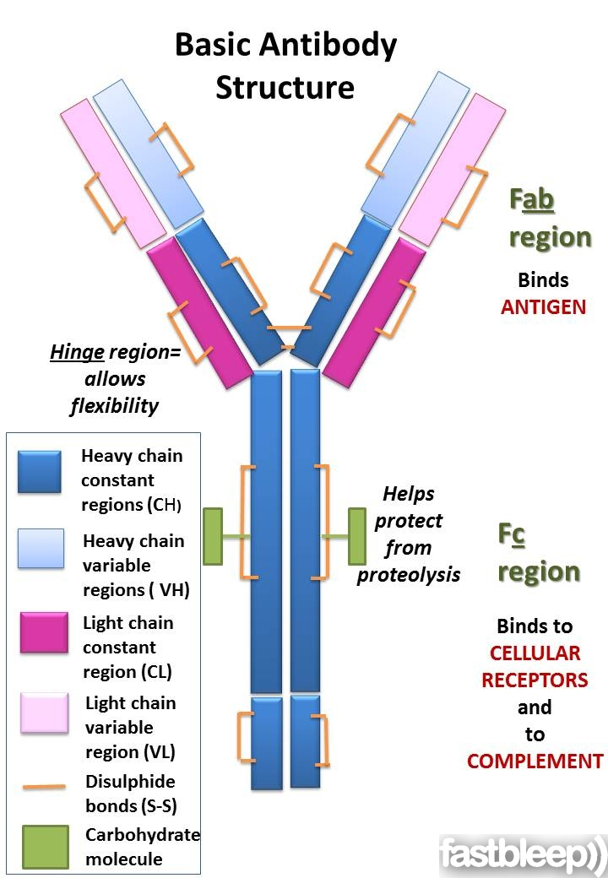
Imunoglobuliny
Konstantní oblast (C)
- relativně neměnná sekvence aminokyselin
- C_{H} pro těžký a C_{L} pro lehký řetězec
Variabilní oblast (V)
- úsek, v němž se imunoglobuliny příslušného typu liší
- V_{H} pro těžký a V_{L} pro lehký řetězec
Hypervariabilní oblasti
- váží antigen
- značně proměnlivá primární struktura
Pantová (hinge) oblast
- ohebnost usnadňuje vazbu na antigen
Glykozylace
- připojení sacharidů N-glykozidovou vazbou
- na různých místech těžkého řetězce
- slouží k ochraně před proteolýzou
Domény
- lehký řetězec má 2 domény (C a V)
- těžký řetězec má jednu V a tři nebo čtyři C domény

Slide 37
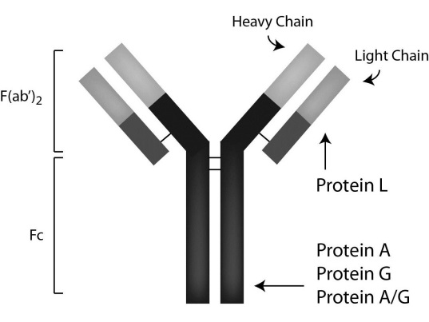
Klasifikace lehkých a těžkých řetězců
Lehké řetězce
- 2 typy: κ (kappa) a λ (lambda)
Těžké řetězce
- 5 typů: γ (gamma), α (alfa), μ (mí), δ (delta), ε (epsilon)
- gamma má 4 podtypy a alfa má 2 podtypy
Klasifikace protilátek je založena na typu Fc fragmentu (těžkého řetězce)
V_{L}C_{L}V_{H}C_{H}
indexy lze specifikovat, např. pro IgD:
V_{κ}C_{κ}V_{δ} C_{δ}
V_{δ}
V_{κ}
C_{κ}
C_{δ}
IgD

Slide 38
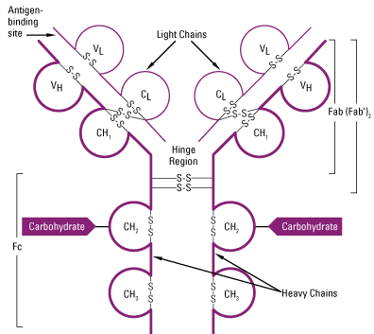
Imunoglobulinové domény
- skládají se z antiparalelních β-skládaných listů spojených smyčkou
- struktura domény stabilizována vodíkovými vazbami (mezi -NH a -CO)
- každá doména je navíc stabilizována disulfidovou vazbou
- antigen se váže na aminokyselinové zbytky (antigen binding site)
v hypervariabilních úsecích
- při vazbě antigenu dochází ke změně konformace domény
www.thermofisher.com

Slide 39
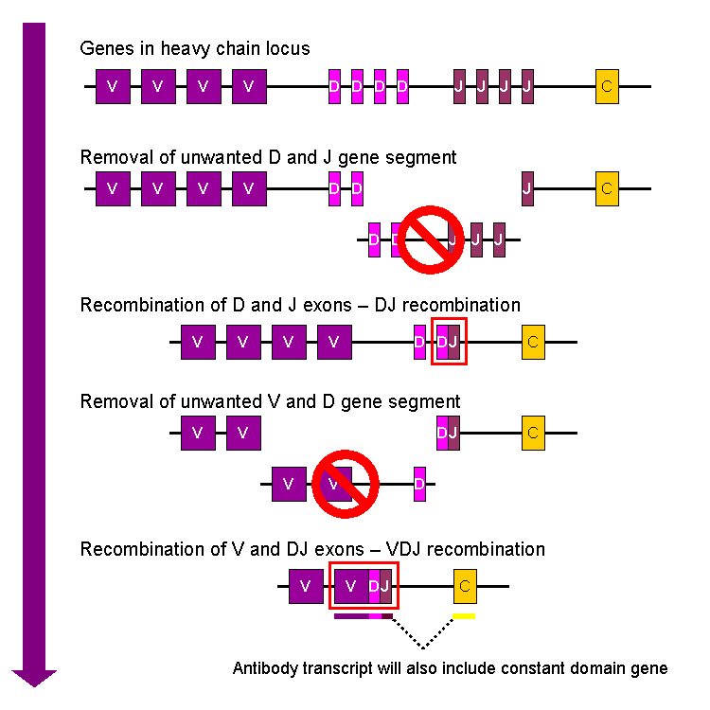
Molekulární podstata tvorby protilátek
dědí se pouze subgeny (genové segmenty) pro tvorbu imunoglobulinů
VDJ rekombinace (přeskupování genových segmentů)
- proces při kterém T a B lymfocyty náhodně sestavují různé genové segmenty
- k VDJ rekombinaci dochází v DNA buněk v průběhu jejich vývoje, před kontaktem s antigenem
- genové segmenty:
(V) ... variable
(D) ... diversity
(J) ... joining
Cíl: vytvářet jedinečné protilátky,
které společně dokážou rozeznat mnoho druhů
antigenních molekul
U B-lymfocytů vznikají VDJ rekombinací
imunoglobuliny (membránová - BCR - nebo
volná forma)
U T-lymfocytů vznikají VDJ rekombinací T-cell
receptory (TCR)

Slide 40
VDJ rekombinace
3 typy genů:
1. pro těžký řetězec: 14. chromosom (5 subtypů za sebou)
2. pro lehký řetězec kappa (κ): 2. chromosom
3. pro lehký řetězec lambda (λ): 22. chromosom
- kombinací vzniklých VDJ přesmykem může být u člověka řádově 10¹³
- u genů pro lehké řetězce kappa a lambda chybí D segment
VDJ rekombinace u těžkého řetězce (2012.igem.org)

Slide 41
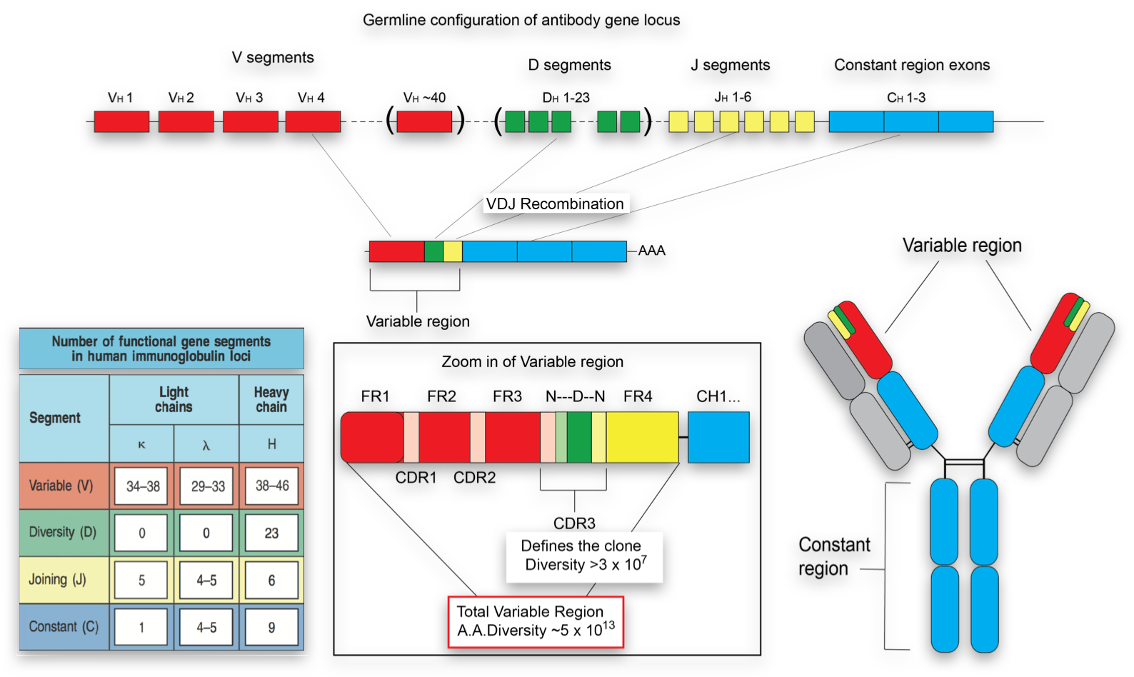
VDJ rekombinace
www.bsse.ethz.ch

Slide 42
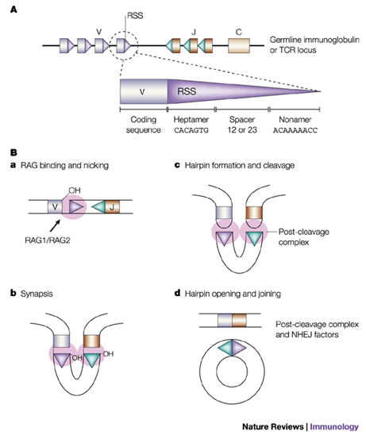
Mechanismus VDJ rekombinace
probíhá pouze na DNA nezralých lymfocytů
RSS (recombination signal sequence)
- označuje místo sestřihu (vazba RAG)
RAG1/RAG2 (recombination-activating genes)
- enzymy katalyzující VDJ rekombinaci
vazba na RSS
U dětí s funkční poruchou RAG1 a RAG2 →
těžká imunodeficience, nepřítomnost zralých
T- a B-lymfocytů (nevytvoří se ani BCR a TCR)

Slide 43
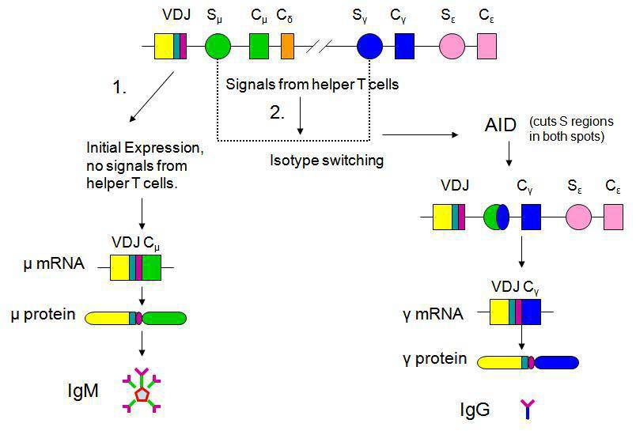
Přesmyk imunoglobulinových tříd (izotypový přesmyk)
- IgM a IgD se tvoří jako první, protože C_{μ} a C_{δ} následují na DNA hned za VDJ subgeny
- po VDJ rekombinaci následuje přesmyk tříd z IgM do IgG, IgE nebo IgA
- až po stimulaci antigenem v sekundárních lymfoidních orgánech za podpory T_{H} lymfocytů
- stejný úsek VDJ_{H} se připojí k subgenu C_{γ}, C_{α} nebo C_{ε} za delece C_{μ} a C_{δ}
- přesmyk tříd je řízen "signály přesmyku - S"
https://dokuwiki.noctrl.edu

Slide 44
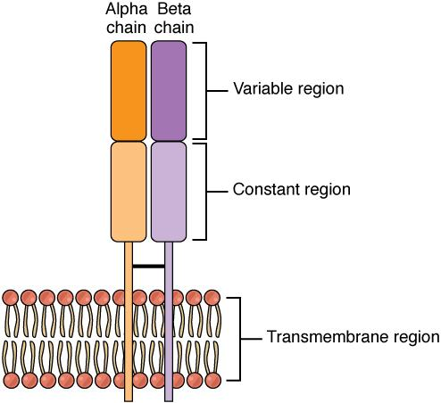
Receptory T lymfocytů (TCR)
- u člověka má 95% T lymfocytů TCR receptor složený z α (alfa) a β (beta) řetězce (cca 5% TCR je z řetězců gama a delta - γ/δ)
- V, D a J segmenty v β řetězcích
- V a J segmenty v α řetězcích
- přeskupování probíhá stejně jako u imunoglobulinů - vznik jedinečných receptorů
archive.cnx.org

Slide 45
Vakcinace (očkování)
tvorba paměťových lymfocytů po setkání s antigenem
(větš. oslabený kmen nebo jeho část)
Pravé neštovice (small pox)
- infekční nemoc způsobená virem Variola major
- mortalita 30-35%
- u lidí se pravděpodobně objevila 10 000 let před našim letopočtem
- má na svědomí přibližně 300-500 milionů mrtvých v 20. století
- bývala zodpovědná za asi 1/3 oslepnutí
- v roce 1979 ohlásila WHO úplné vymýcení pravých neštovic díky celosvětovému programu očkování
- v 80. letech bylo zastaveno rutinní očkování dětí ve všech zemích (70. léta v Evropě a USA)
- jediné známé vzorky viru zůstávají v laboratořích v Atlantě a v Moskvě
Snímek viru z elektronového mikroskopu (wikipedia)

Slide 46
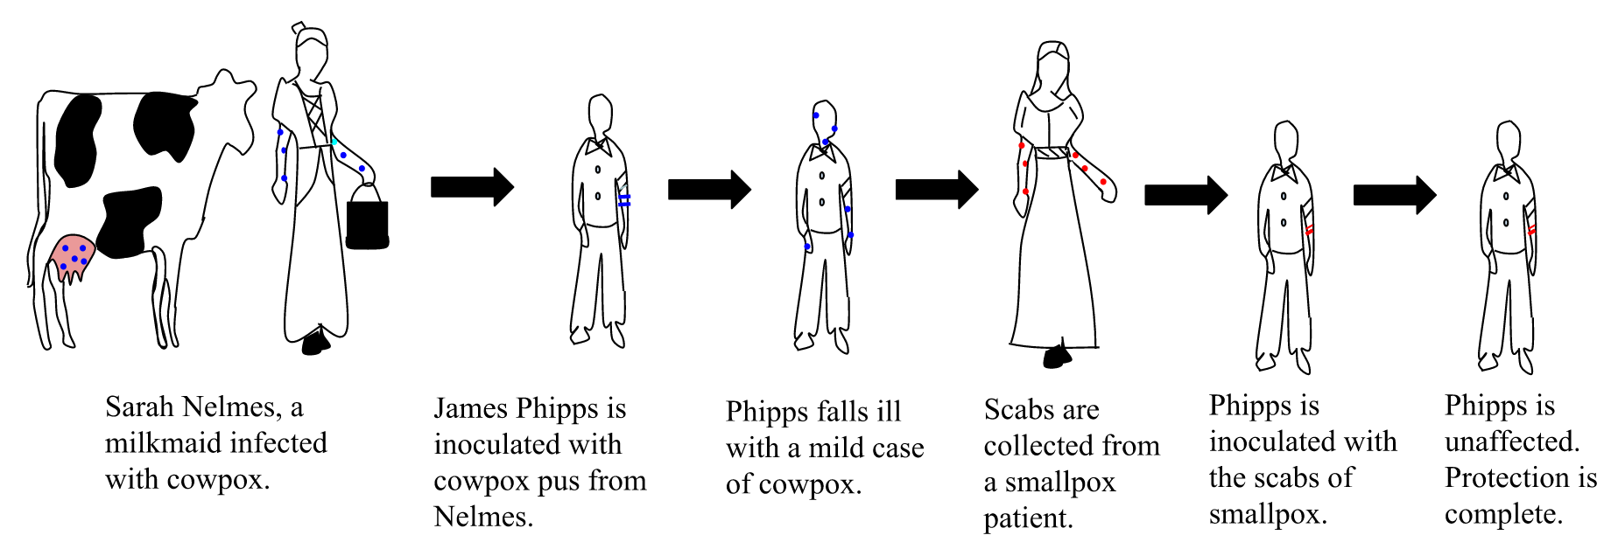
Vakcinace (očkování)
Edward Jenner (1749 - 1823)
- doktor z Gloucestershire
- při epidemii pravých neštovic si všiml, že dojičky, které prodělali kravské neštovice neonemocní
- provedl experiment:
- odebral vzorek kravské neštovice z pacientky Sarah Nelmesové
- nakazil tímto 8-letého chlapce Jamese Phippse
- po zotavení nakazil Jamese pravými neštovicemi - neonemocněl
- očkování nepatentoval, aby mohli být léčeni bohatí i chudí
Latinsky "vacca" znamená "kráva"
wikipedia

